Slide 1
КОСМОС

Slide 2
Цель: Познакомить детей с космосом. Задачи: расширить знания детей о космосе. Дать детям знания о том, кто такой астроном, что такое космический телескоп, планеты, солнечное затмение, комета, спутник.

Slide 3
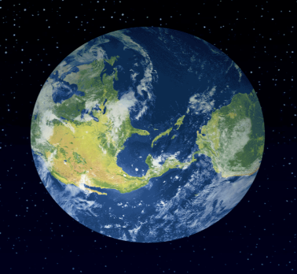
ПЛАНЕТА ЗЕМЛЯ

Slide 4
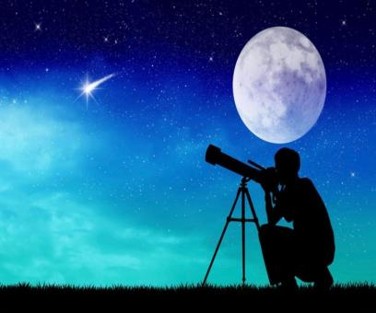
АСТРОНОМ, ТЕЛЕСКОП

Slide 5
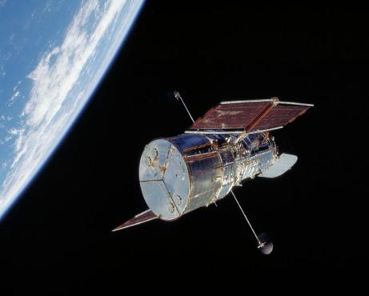
КОСМИЧЕСКИЙ ТЕЛЕСКОП

Slide 6
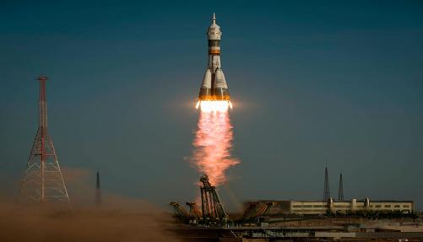
СТАРТ КОРАБЛЯ - РАКЕТА

Slide 7
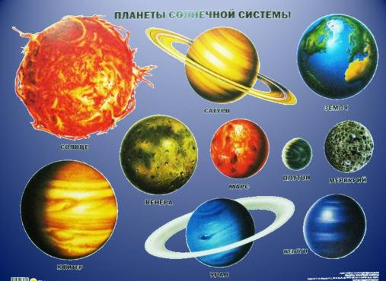
ПЛАНЕТЫ

Slide 8
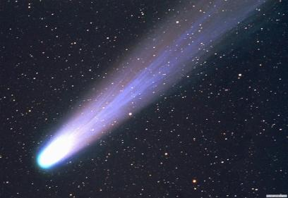
КОМЕТА

Slide 9
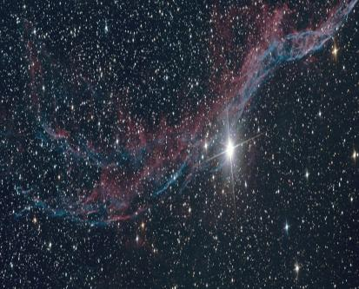
ЗВЕЗДНОЕ НЕБО С ТУМАННОСТЬЮ

Slide 10
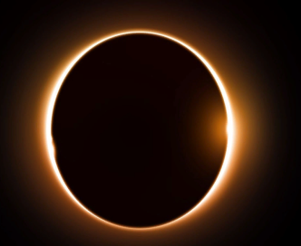
СОЛНЕЧНОЕ ЗАТМЕНИЕ

Slide 11
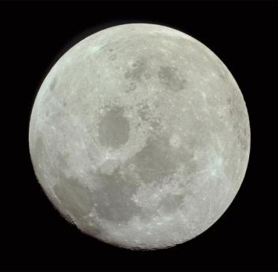
ЛУНА

Slide 12
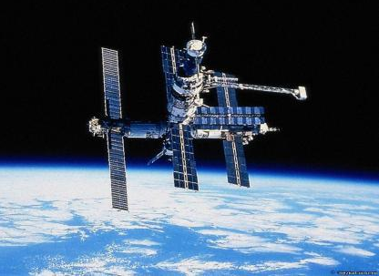
ОРБИТАТЕЛЬНАЯ СТАНЦИЯ

Slide 13
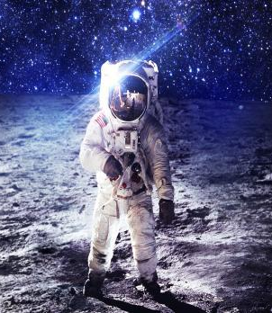
КОСМОНАВТ

